Slide 1
Уважаемые читатели
Библиотека ХТИ - филиала СФУ отдел «Абонемент» представляет вашему вниманию обзор литературы по теме
«Строительная механика».
Представленный материал содержит 16 библиографических описаний документов.
Хронологический охват обзора с 2007 года по 2017 год.
Библиографическое описание составлено в соответствии с Межгосударственным стандартом
ГОСТ 7.1-2003 «Библиографическая запись. Библиографическое описание. Общие требования и правила составления».
Представленную литературу вы сможете получить посетив отдел «Абонемент» библиотеки ХТИ-филиала СФУ, в корпусе «Б» по адресу: ул. Комарова, 15 (2 этаж), аудитория № 202

Slide 2
38.112
Б 12
Бабанов, В. В. Теоретическая механика для архитекторов. В 2-х т. : учебник для студентов высш. учеб. заведений; допущено Научно - методическим советом по механике МО РФ / В. В. Бабанов. - М. : Академия. - 2008
Т. 1. - 256 с.
Аннотация: Кратко изложены основы теоретической механики, сопротивления материалов и строительной механики. Рассмотрены вопросы образования и анализа расчетных схем сооружений, основные положения статики и сопротивления материалов.
Экземпляры: всего:10 - аб.(9), Чз №2(1)

Slide 3
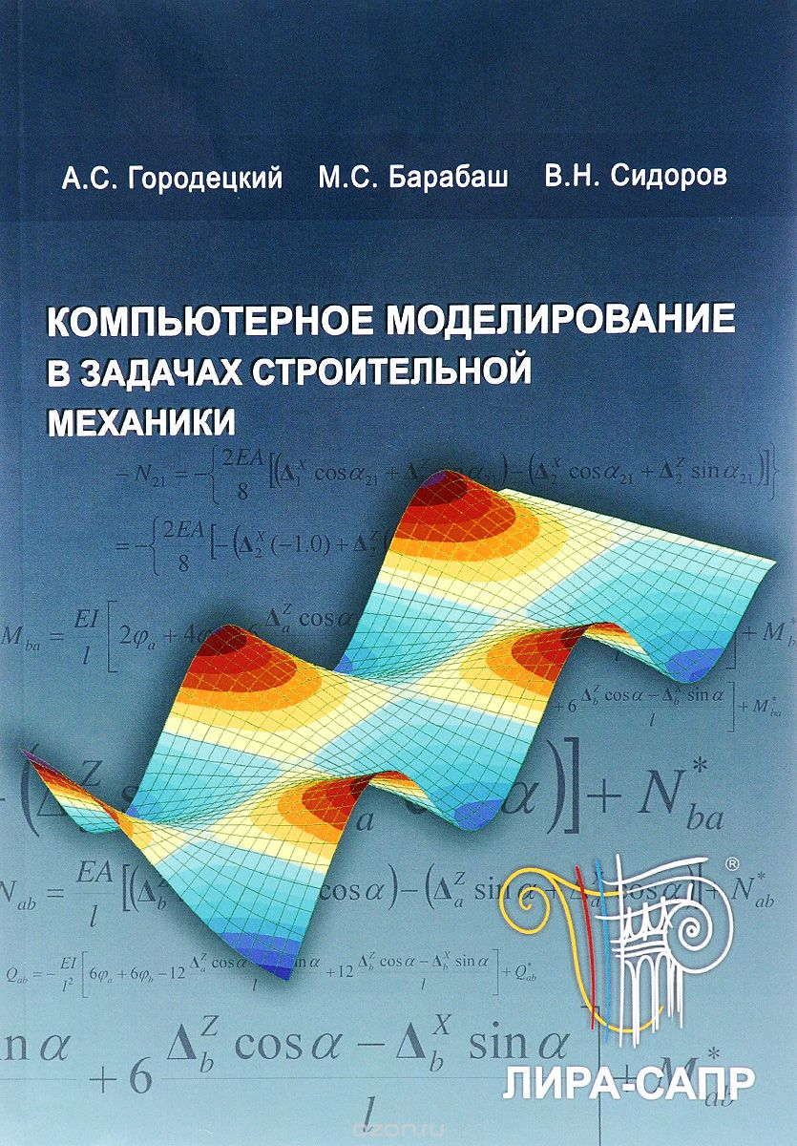
38.112
Г 70
Городецкий, А. С. Компьютерное моделирование в задачах строительной механики : учебное пособие / А. С. Городецкий, М. С. Барабаш, В. Н. Сидоров. - Издательство АСВ, 2016. - 338 с.
Аннотация: В учебном пособии приведены теоретические и практические основы компьютерного моделирования применительно к задачам расчета строительных конструкций, представлены особенности решений нелинейных задач, описан инструментарий программного комплекса ЛИРА-САПР.
Экземпляры: всего:6 - Чз №2(2), аб.(4)

Slide 4
38.112
Д 20
Дарков, А. В. Строительная механика : учебник / А. В. Дарков, Н. Н. Шапошников. - 12-е изд., стереотипное. - СПб. : Лань, 2010. - 656 с.
Аннотация: Изложены вопросы курса строительной механики (статика и динамика сооружений). Материал иллюстрируется конкретными примерами. Начиная с предыдущего издания, выпущенного в 1986 г., рассматриваются методы расчета с использованием ЭВМ, указываются особенности этих методов. Отражено современное состояние строительной механики.
Экземпляры: всего:30 - аб.(28), Чз №2(2)

Slide 5
38.112
К 13
Кадисов, Г. М. Динамика и устойчивость сооружений : учебное пособие; Г. М. Кадисов. - 2-е изд., исправленное. - М. : Ассоциация строительных вузов, 2007. - 272 с.
Аннотация: В первой части книги содержится материал по динамике и устойчивости в основном стержневых систем. Во второй части изложены численные методы расчета складчатых систем : определение собственных частот и собственных форм, а также критических нагрузок.
Экземпляры: всего:5 - аб.(5)

Slide 6
38.112
К 82
Кривошапко, С. Н. Строительная механика : учебник и практикум для прикладного бакалавриата;
/ С. Н. Кривошапко. - 2-е изд.,перераб. и доп. - М. : Юрайт, 2015. - 391 с. - (Профессиональное образование)
Аннотация: В издании отражены основные вопросы курса строительной механики.
Экземпляры: всего:10 - аб.(8), Чз №2(2)

Slide 7
38.112
К 82
Кривошапко, С. Н. Строительная механика. Теория и практикум : учебное пособие для прикладного бакалавриата / С. Н. Кривошапко. - 2-е изд., перераб. и доп. - М. : Юрайт, 2014. - 391 с.
Аннотация: В учебном пособии отражены основные вопросы курса строительной механики.
Экземпляры: всего:1 - Чз №2(1)

Slide 8
38.112
К 82
Кривошапко, С. Н. Строительная механика: лекции, семинары, расчетно - графические работы : учебное пособие для бакалавров: / С. Н. Кривошапко. - 2-е изд., испр. и доп. - М. : Юрайт, 2014. - 391 с. Аннотация: Состоит из 3-х ччастей, в которых отражены основные вопросы курса строительной механики.
Экземпляры: всего:1 - Чз №2(1)

Slide 9
38.112
М 31
Масленников, А. М. Динамика и устойчивость сооружений : учебник и практикум для вузов / А. М. Масленников. - [б. м.] : Издательство Юрайт, 2017. - 366 с. - (Специалист)
Аннотация: В данной книге представлены методы расчета элементов строительных конструкций, включая простейшие задачи расчета пластин и оболочек на динамические воздействия, изложены вопросы определения критических нагрузок на стержневые системы, пластинки и оболочки при упругой работе материала. Изложение теории сопровождается большим числом примеров.
Экземпляры: всего:15 - Чз №2(2), аб.(13)

Slide 10
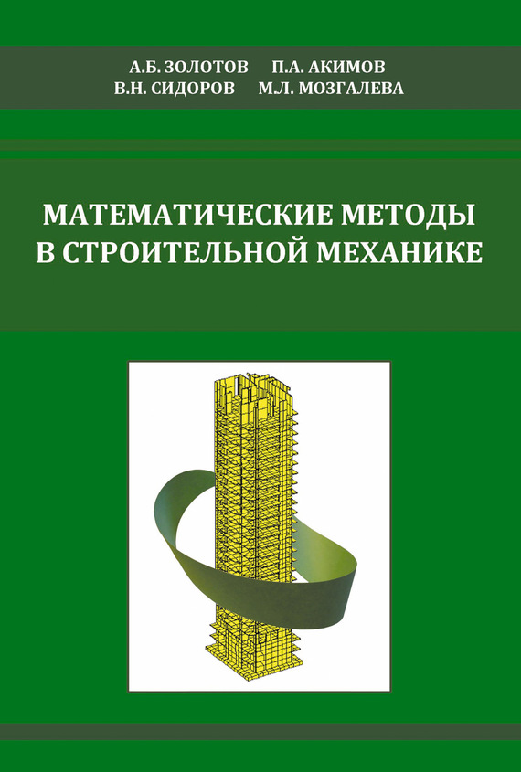
38.112
М 34
Математические методы в строительной механике ( с основами теории обобщенных функций ) / ред. : А. Б. Золотов. - М. : АСВ, 2008. - 336 с.
Аннотация: Рассматриваются элементы теории обобщенных функций и ее приложения в строительной механике, вопросы регуляризации сингулярных обобщенных функций в задачах строительной механики, постановки краевых задач строительной механики с использованием метода расширенной области и методы их корректного аналитического решения, математические особенности реализации дискретно-континуальных методов расчета строительных конструкций, зданий и сооружений.
Экземпляры: всего:5 - аб.(5)

Slide 11
38.112
П 27
Перельмутер, А. В. Расчетные модели сооружений и возможность их анализа / А. В. Перельмутер, В. И. Сливкер. - М. : ДМК Пресс, 2007. - 600 с. : ил. - (Проектирование)
Аннотация: Книга посвящена анализу методов, используемых при создании современных программных систем для статического и динамического расчета несущих строительных конструкций, а также приемов использования этих систем.
Экземпляры: всего:5 - аб.(5)

Slide 12
38.112
П 43
Погорелов В.И. Строительная механика тонкостенных конструкций : учеб. пособие;
/ В. И. Погорелов. - СПб. : БХВ - Петербург, 2007. - 528 с. : ил
Аннотация: Излагается классическая теория тонкостенных элементов конструкций в виде балок, стержней, пластин и оболочек, основанная на гипотезах Эйлера - Бернулли, Кирхгоффа, Лава - Кирхгоффа и уравнениях теории упругости. Приводится классификация численных методов, среди которых наибольшее внимание уделяется методу конечных разностей, методам взвешенных невязок и методу конечных элементов.
Экземпляры: всего:5 - аб.(4), Чз №2(1)

Slide 13
38.112
С 44
Скопинский, В. Н. Спецглавы механики конструкций : учебное пособие / В. Н. Скопинский. - 2-е изд., испр. и доп. - М. : МГИУ, 2007. - 179 с.
Аннотация: В первой части изложены общие сведения о композитный волокнистых материалах и композитных конструкциях. Вторая часть посвящена методу конечных элементов. Изложены основы метода с применением вариационных принципов механики.
Экземпляры: всего:20 - Аб.(19), Чз №2(1)

Slide 14
38.112
С 50
Смирнов, В. А. Строительная механика : учебник для бакалавров.; / В. А. Смирнов, А. С. Городецкий. - 2-е изд., испр. и доп. - М. : Юрайт, 2013. - 423 с. - (Серия: Бакалавр. Базовый курс)
Аннотация: Приведены основные положения статически определимых и статически неопределимых систем. Рассмотрены примеры расчетов, даны сведения о применении компьютеров при расчетах.
Экземпляры: всего:25 - аб.(23), Чз №2(2)

Slide 15
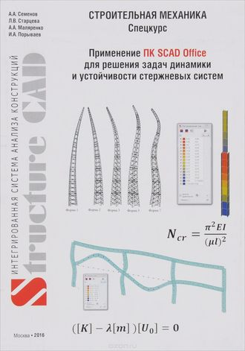
38.112
С 86
Строительная механика (спецкурс). Применение ПК SCAD Office для решения задач динамики и устойчивости стержневых систем : учебное пособие / А. А. Семенов [и др.]. - М. : Издательство АСВ, 2016. - 255 с.
Аннотация: Пособие может быть полезно аспирантам, преподавателям, специалистам, занимающимся вопросами расчетов зданий и сооружений, проведением экспертизы проектов и исследованием технического состояния несущих конструкций зданий и сооружений.
Экземпляры: всего:1 - Чз №2(1)

Slide 16
38.112
С 88
Ступишин, Л. Ю. Строительная механика плоских стержневых систем : учебное пособие / Л. Ю. Ступишин, С. И. Трушин. - 2-е изд. - М. : ИНФРА-М, 2014. - 278 с. - (Высшее образование: Бакалавриат)
Аннотация: Учебное пособие посвящено расчету плоских стержневых систем в упругой стадии работы материала на неподвижную и подвижную нагрузки.
Экземпляры: всего:15 - аб.(13), Чз №2(2)

Slide 17
38.112
Т 80
Трушин, С. И. Строительная механика: метод конечных элементов : учеб. пособие / С. И. Трушин. - М. : ИНФРА-М, 2016. - 305 с. - (Высшее образование: Бакалавриат)
Аннотация: В учебном пособии изложен метод конечных элементов для решения прикладных инженерных задач.
Экземпляры: всего:15 - аб.(13), Чз №2(2)

